Slide 1

CGU
Controladoria-Geral da União
A atividade correcional no contexto
da integridade pública

Slide 2

A importância estratégica da Corregedoria

Slide 3


Visão Operacional
Visão Estratégica
Cumprimento da legislação disciplinar
Abertura de PAD’s
Parte da gestão de pessoas e contratos
Combate à corrupção
Responsabilização administrativa de agentes públicos e entes privados
Parte do Sistema de Integridade Pública

Slide 4
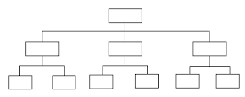

Corregedoria: parte do Sistema de Integridade
Guia de Implantação de Programa de Integridade nas Empresas Estatais:
“A gestão da integridade envolve a coordenação de atores e a utilização de instrumentos que perpassam diversas áreas de uma entidade, tais como Comissão de Ética, Auditoria Interna, Gestão de Riscos, Recursos Humanos, Corregedoria, Jurídico, Área Contábil, Controles Internos, Gestão de Documentos, etc.”

Slide 5
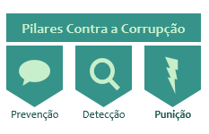
Combate à Corrupção
Percepção:
As sanções são aplicadas, são tempestivas, são proporcionais e alcançam a todos os envolvidos

Slide 6
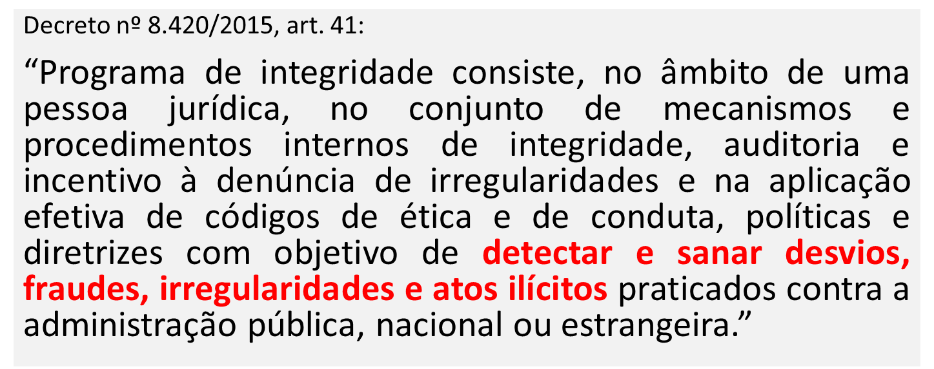
Combate à Corrupção
perspectiva preventiva:
fortalecimento da integridade (pública e privada)

Slide 7
Dinâmica
DETECTAR
PUNIR
PREVENIR

Slide 8
Perspectiva Correcional
DETECTAR
PUNIR
PREVENIR
Área 1
Área 1
Área 2
Corregedoria
Área 2
Área 3
Área 3
Indícios de irregularidades
Informações estratégicas

Slide 9




Exemplo de Interface de Entrada: Denúncia
Corregedoria + Ouvidoria + Comissão de Ética: atuação integrada
Triagem/Tratamento:
Indício de Infração?
Apuração Disciplinar
Ouvidoria
Corregedoria
Comissão de Ética: apuração ética

Slide 10
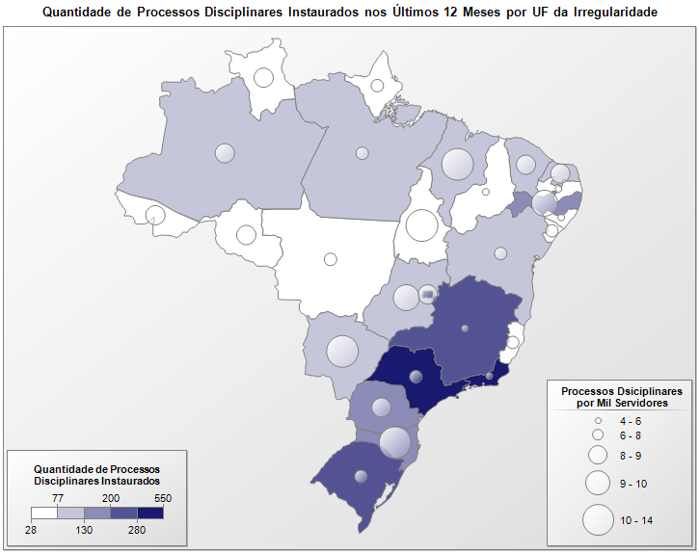
Exemplo de Interface de Saída: Gestão de Riscos
Detecção de vulnerabilidades durante o processo disciplinar
Mapa das Infrações: por localidade, por objeto, por setor, por função, etc.
Instrução Normativa Conjunta Nº 01 MP/CGU, de 2016:
eficácia no âmbito do Poder Executivo Federal.
Determina a adoção de medidas de gestão de riscos, controles internos e governança.
Prevê o estabelecimento da estratégia e da estrutura de gerenciamento de riscos.
Atribui responsabilidades ao dirigente máximo e aos comitês de governança, riscos e controles em todos os órgãos federais.

Slide 11
Portaria CGU nº 57, de 4 de janeiro de 2019
Art. 6º Para o cumprimento do disposto no inciso II do art. 5º desta Portaria, os órgãos e as entidades deverão atribuir a unidades novas ou já existentes as competências correspondentes aos seguintes processos e funções:
[...]
VI – implementação de procedimentos de responsabilização, observado, no mínimo, o disposto no Decreto nº 5.480, de 30 de junho de 2005, na Portaria CGU nº 335, de 30 de maio de 2006, na Portaria CGU nº 1.043, de 24 de julho de 2007, e na Portaria CGU nº 1.196, de 23 de maio de 2017.
Obrigatoriedade de utilização do CGU-PAD e CGU-PJ. A partir destes sistemas, a CGU monitora os órgãos e entidades do Poder Executivo Federal, avaliando-os sob perspectivas quantitativa e qualitativa.
Os sistemas permitem o planejamento de ações com foco nas situações mais críticas, além da seleção de processos com maior relevância para acompanhamento específico, consolidação de banco de antecedentes funcionais dos servidores e integração com os cadastros nacionais de empresas sancionadas (CEIS/CNEP).

Slide 12
Por onde começar?
ESPECIALIZAÇÃO DA FUNÇÃO CORRECIONAL
CRIAÇÃO E ESTRUTURAÇÃO DA UNIDADE DE
C O R R E I Ç Ã O

Slide 13
Finalidade x Atribuições (IN CGU nº 14/2018)
FINALIDADE:
dissuadir e prevenir a prática de irregularidades administrativas;
responsabilizar servidores e empregados públicos que cometam ilícitos disciplinares e entes privados que pratiquem atos lesivos contra a Administração Pública;
zelar pela eficiência, eficácia e efetividade das apurações correcionais;
contribuir para o fortalecimento da integridade pública; e
promover a ética e a transparência na relação público-privada.
ATRIBUIÇÕES:
realizar juízo de admissibilidade;
instaurar, acompanhar e supervisionar procedimentos correcionais;
capacitar e orientar tecnicamente os membros de comissão;
analisar relatórios finais para subsídio técnico da autoridade julgadora, quando couber;
realizar interlocução com órgãos de controle e investigação;
gerir informações correcionais; e
apoiar a identificação de riscos e vulnerabilidades à integridade.

Slide 14
Fluxos de Trabalho
Juízo de Admissibilidade
Condução dos Processos (PAD, Sindicância, PAR, IP)
Controle e Apoio às Comissões
Avaliação dos Relatórios das Comissões
Gestão de Informações
Ações Preventivas e Análise de Efetividade da Função Correcional

Slide 15

Estrutura Ideal
C O R R E G E D O R I A
TITULAR (Decreto nº 5.480/05, art. 8º§ 4º)
  mandato fixo para o cargo
  requisitos mínimos para o provimento
  indicação para o cargo submetida à aprovação da Corregedoria-Geral da União (Órgão Central do SISCOR)
VINCULAÇÃO DIRETA AO DIRIGENTE MÁXIMO DO ÓRGÃO
COMPROMETIMENTO DA ALTA DIREÇÃO

Slide 16
Unidade formalmente responsável
COMPETÊNCIAS ASSEGURADAS NO REGIMENTO E
DEMAIS NORMATIVOS INTERNOS
  gerenciar as atividades correcionais
  analisar denúncias e representações
  promover o juízo de admissibilidade correcional
  instaurar, prorrogar, reconduzir e arquivar procedimentos correcionais
  instaurar processos de apuração de responsabilidade de pessoa jurídica
  realizar inspeções correcionais

Slide 17
Unidade formalmente responsável
COMPETÊNCIAS ASSEGURADAS NO REGIMENTO E
DEMAIS NORMATIVOS INTERNOS
  gerenciar as informações correcionais e manter registro atualizado dos processos nos Sistemas CGU-PAD e CGU-PJ (e demais sistemas institucionais)
  proceder à análise dos relatórios emitidos pelas Comissões Processantes
  proceder ao julgamento de procedimentos investigativos e PAD’s (pena de advertência e suspensão de até 30 dias)
  proceder à interlocução com as autoridades do SISCOR e coordenação de investigações com outros órgãos e instâncias de controle

Slide 18
Unidade formalmente responsável
PRERROGATIVAS ASSEGURADAS NO REGIMENTO E
DEMAIS NORMATIVOS INTERNOS
Obrigatoriedade de os departamentos do órgão apresentarem as informações solicitadas, de forma tempestiva e completa
Possibilidade de obter apoio necessário dos colaboradores das unidades e assistência de especialistas e profissionais, de dentro e de fora do órgão, quando considerado necessário
Amplo acesso da comissão processante a todos os meios cabíveis para a elucidação dos fatos e a obtenção de provas.

Slide 19
Boa Gestão de uma Corregedoria
ESPECIALIZAÇÃO DA FUNÇÃO CORRECIONAL
Equipe (Comunicação e Treinamento)
Planejamento
Normativos
Modelos e Formulários
Uso de Tecnologia Adequada (Corregedoria Digital, SEI, SISCOR, etc)
Fluxos de Trabalho e Organogramas

Slide 20
Boa Gestão de uma Corregedoria
ESPECIALIZAÇÃO DA FUNÇÃO CORRECIONAL
Uso adequado do TCA e do TAC
Informação e Inovação
Monitoramento (jurídico e gestão) - Indicadores
Transparência dos meios e dos resultados
Atuação integrada com as áreas afins: Auditoria, Comissão de Ética, Ouvidoria, Área de Riscos e Governança

Slide 21

Dimensionamento da Unidade
ANÁLISE DA DEMANDA CORRECIONAL DO ÓRGÃO
Total de processos instaurados e julgados por ano
Tempo médio dos processos
Total de penalidade aplicadas por ano
(por tipo de penalidade)
Distribuição dos processos por UF
Principais irregularidades apuradas
Total de indícios de irregularidade analisados por ano
Estimativa de potenciais indícios de irregularidade a serem analisados, a partir dos riscos e vulnerabilidades mapeados pelo órgão.

Slide 22

Fortalecimento da área correcional
Como atrair e manter bons funcionários para a área disciplinar?

Slide 23
Fortalecimento da área correcional
Conscientização das atividades desenvolvidas na área;
Melhoria nas instalações físicas;
Divulgação das punições impostas (efetividade);
Alinhamento de expectativas;
Certificação, inclusive como atividade jurídica;
Prioridade na capacitação;

Slide 24
Fortalecimento da área correcional
Pontuação diferenciada para promoção;
Vantagem para remoções internas e para superintendências;
Home office (tele-trabalho);
Flexibilidade no horário de trabalho;
Apoio administrativo;
Processo de seleção.

Slide 25

Fortalecimento da área correcional

Slide 26
Controladoria-Geral da União no Ceará
Núcleo de Ações de Correição – NACOR/CE
cguce-nacor@cgu.gov.br
Roberto Vieira Medeiros
85 3878-3800
Orientações e Tutoriais sobre os Sistemas:
CGU-PAD http://www.cgu.gov.br/assuntos/atividade-disciplinar/cgu-pad
CGU-PJ http://www.cgu.gov.br/assuntos/responsabilizacao-de-empresas/sistema-cgu-pj

